Slide 1
Uso de conceptos de ciencia de datos para la Optimización de Tasa de Conversión en productos digitales
Diplomatura en Ciencia de Datos, Aprendizaje Automático y sus aplicaciones
Año 2021
Integrantes:
Macarena Costanzo
Génesis Nuñez Sanchez
Magdalena Sella
Tutor: Luis Epifanio

Slide 2
¿Qué es el CRO?
El Conversion Rate Optimization, o CRO, es el proceso de optimización de ciertos elementos que intervienen en una campaña de marketing con el fin de optimizar la tasa de conversión de ésta. Es decir, los procedimientos que sigue el CRO se establecen con el objetivo de poder maximizar el volumen de conversiones de la campaña o, lo que es lo mismo, maximizar el número de usuarios que realizan la acción que se desea (por ejemplo, incrementar las ventas).

Slide 3
Etapa 1

Slide 4
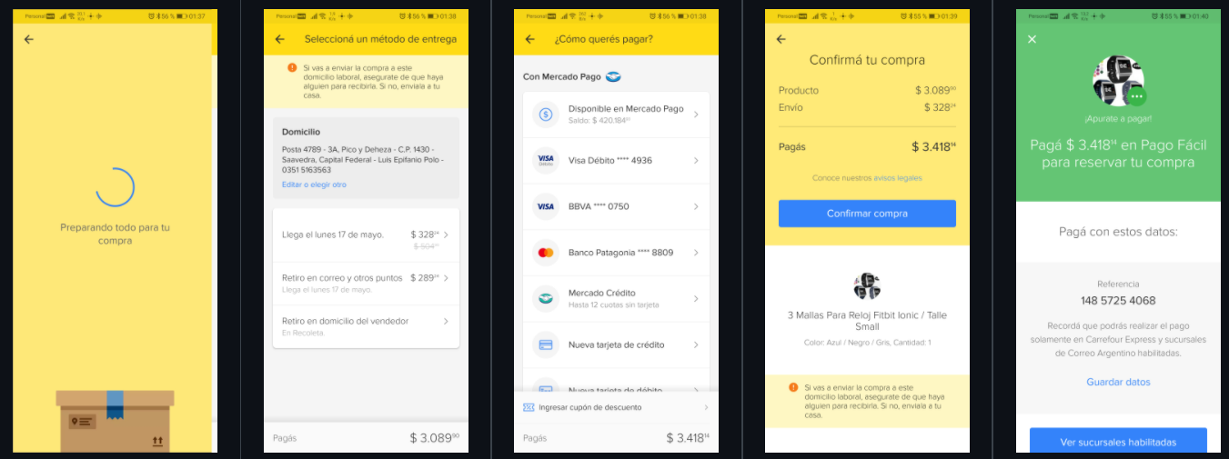
Presentación del dataset
Dataset de tráfico: intenta reflejar el tráfico entre las pantallas de un flujo de Compras/Checkout de un e-commerce genérico.
Loading
Shipping
Payment
Review
Congrats

Slide 5
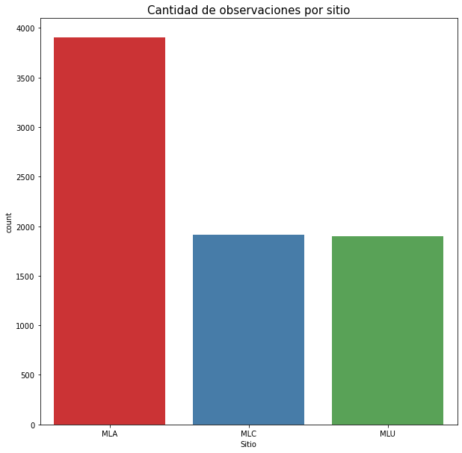
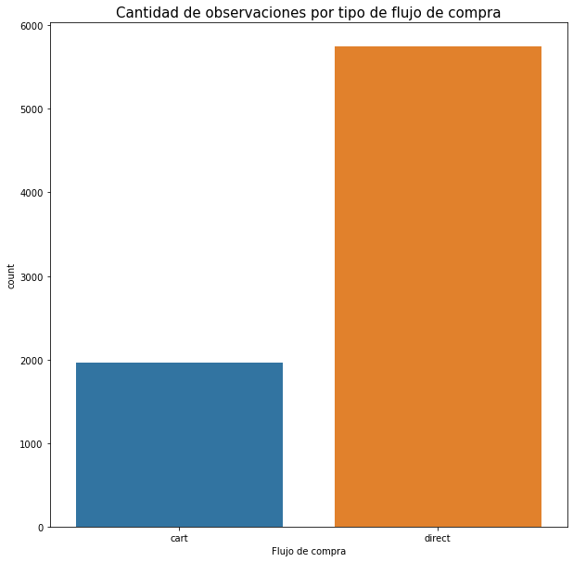
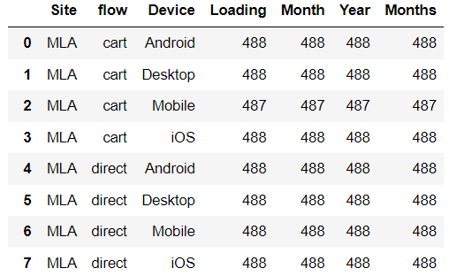
Elección de variables
Mercado Libre Argentina
Flujo de compra - Directa
Desktop vs. Android
Dado que el periodo bajo análisis es de 488 días, se trabajará con las plataformas Desktop y Android por no contar con valores nulos.

Slide 6
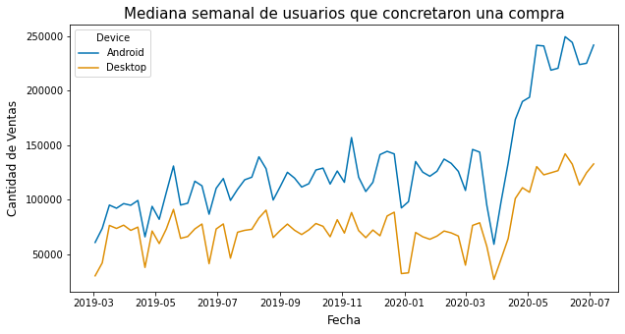
Primera aproximación a la serie temporal
A los fines de quitar el ruido de la frecuencia diaria de los datos, se resamplea la base con el promedio de ventas semanal.
A simple vista, se pueden observar dos picos máximos en los meses de mayo y noviembre del año 2019 y un quiebre de tendencia en marzo del año 2020, coincidiendo esto con el inicio del confinamiento por la COVID-19.

Slide 7
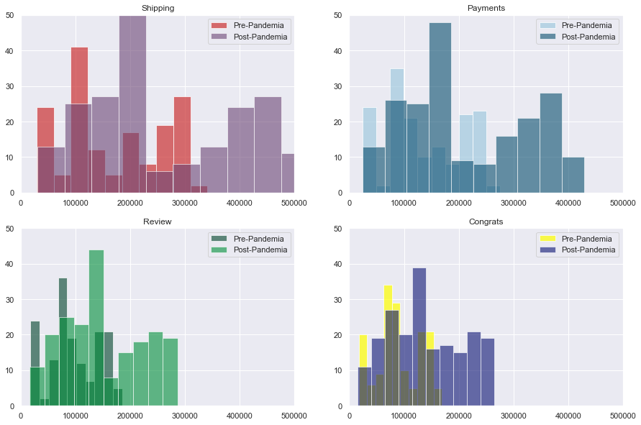
Estadística descriptiva
Si se grafican las distribuciones por etapa pre y postpandemia, se observa que luego de la pandemia existe una mayor cantidad de usuarios que utilizan la plataforma, lo que se deriva en una mayor cantidad de compras.

Slide 8
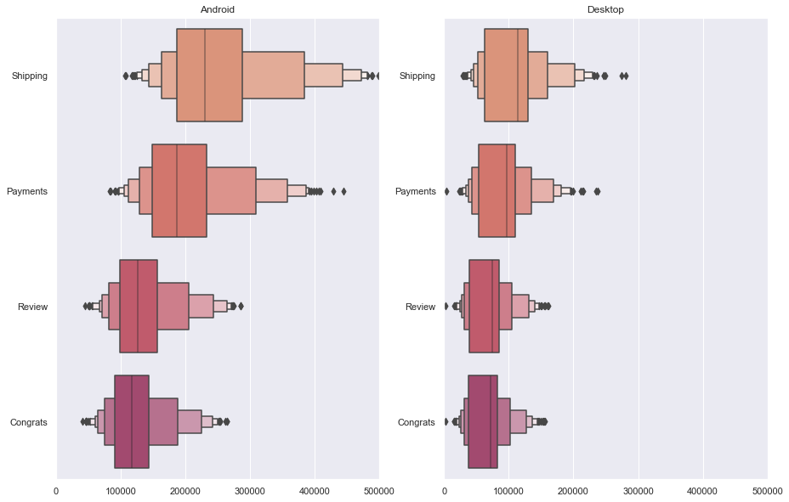
Estadística descriptiva
Comparando plataformas, en Desktop se puede observar que la distribución por etapa es asimétrica. Esto supondría que la media se encuentra sesgada por valores que escapan de lo normal, por lo que la mediana suele ser mas representativa del comportamiento de la variable.

Slide 9
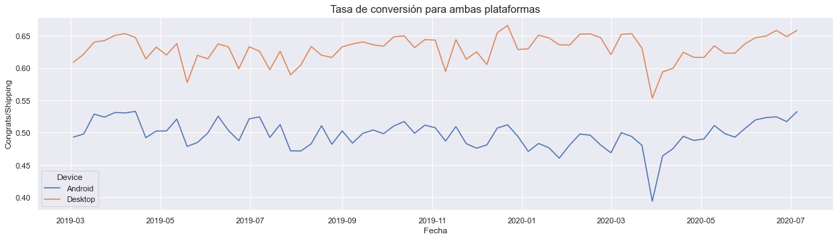
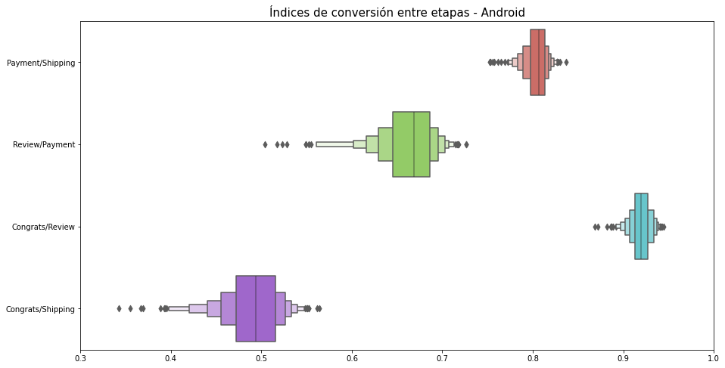
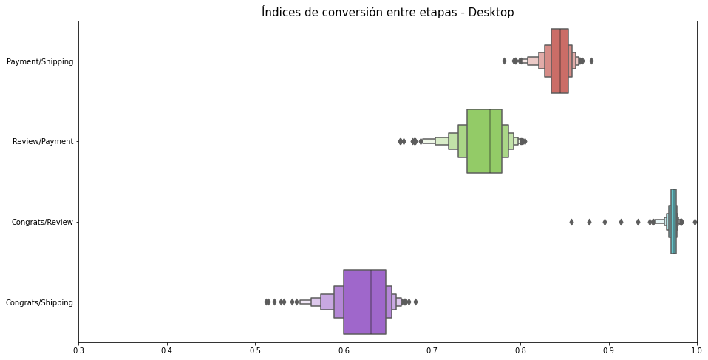
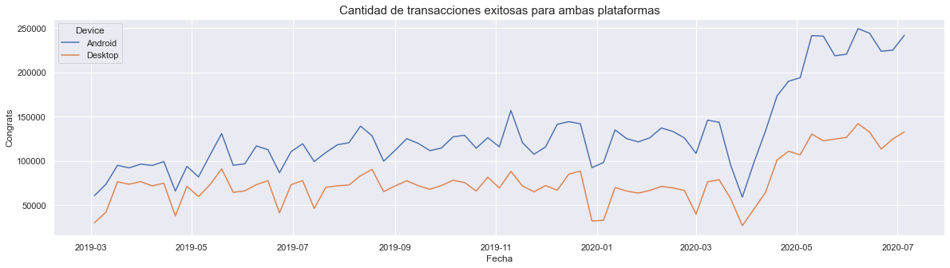
Tasa de Conversión
A los fines de analizar el comportamiento de los usuarios en las diferentes etapas del flujo de compra, se definieron cuatro índices. Por un lado, hay 3 índices que comparan cada etapa del flujo con la etapa inmediata anterior. Por otro, se define la Tasa de Conversión de los usuarios: se compara la etapa "Congrats" con "Shipping", que permite medir cuantos usuarios de los que ingresan a la plataforma (cliente potencial) concretan una compra (cliente cierto).

Slide 10
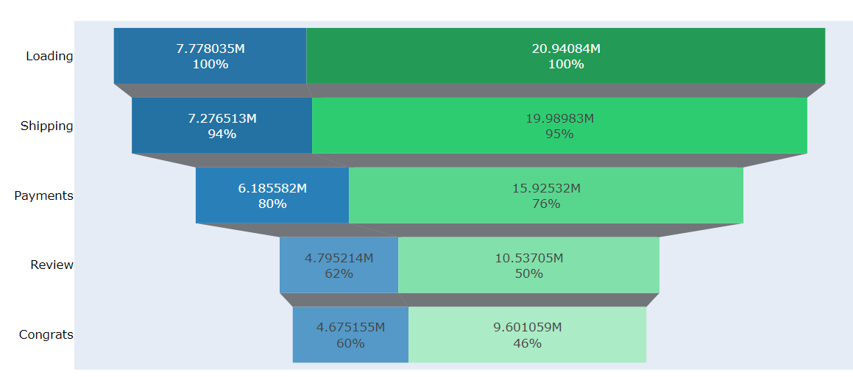
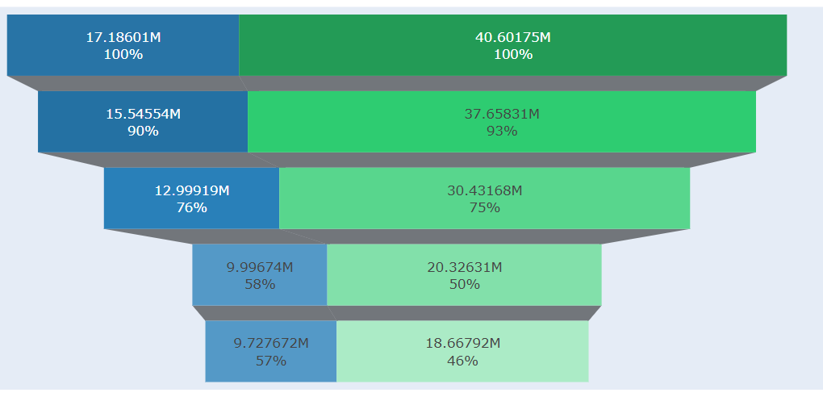
Cono de conversión
Pre-confinamiento
Post-confinamiento
Desktop
Android
La cantidad de usuarios varió ampliamente luego del comienzo de la pandemia por COVID-19.
La tasa de conversión presentó un leve descenso.
La plataforma Desktop posee menos cantidad de usuarios, pero la tasa de conversión es 10 p.p. mayor a la que presenta la plataforma Android.

Slide 11
Etapa 2

Slide 12
Reconocimiento de valores
Valores Nulos
Ceros en la información, donde debería existir un valor mayor.
Valores Faltantes
Valores que se muestran como NaN, es decir, huecos en la información.
Valores Sospechosos
Valores que no respetan la lógica del proceso de compra. Es decir, etapas con valores menores a su sucesora o outliers.
*Notebook demo

Slide 13
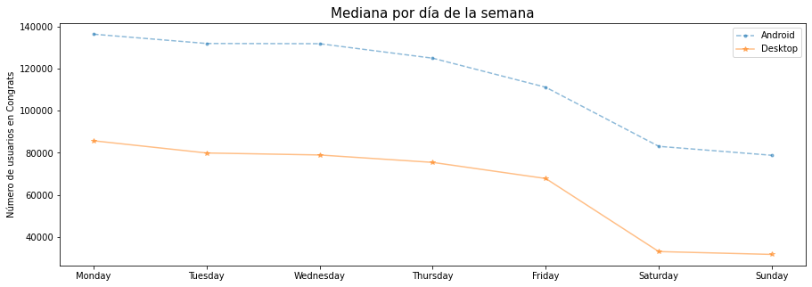
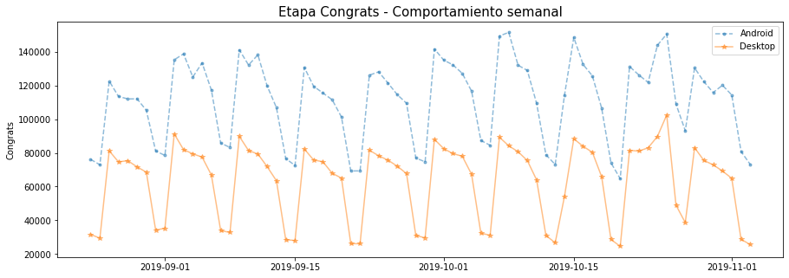
Imputación de valores
La imputación de los valores se realizó con la mediana del mismo día de la semana –dado el comportamiento de los datos-, correspondiente al mes inmediato anterior.
*Notebook demo

Slide 14
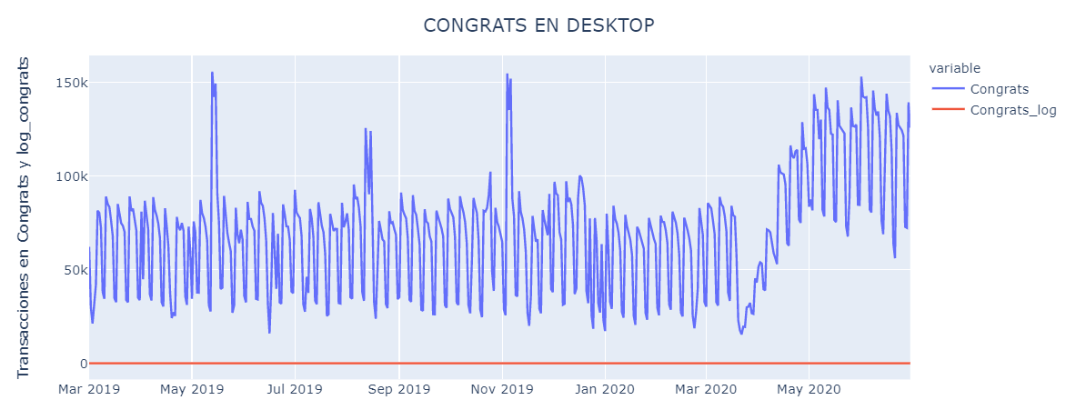
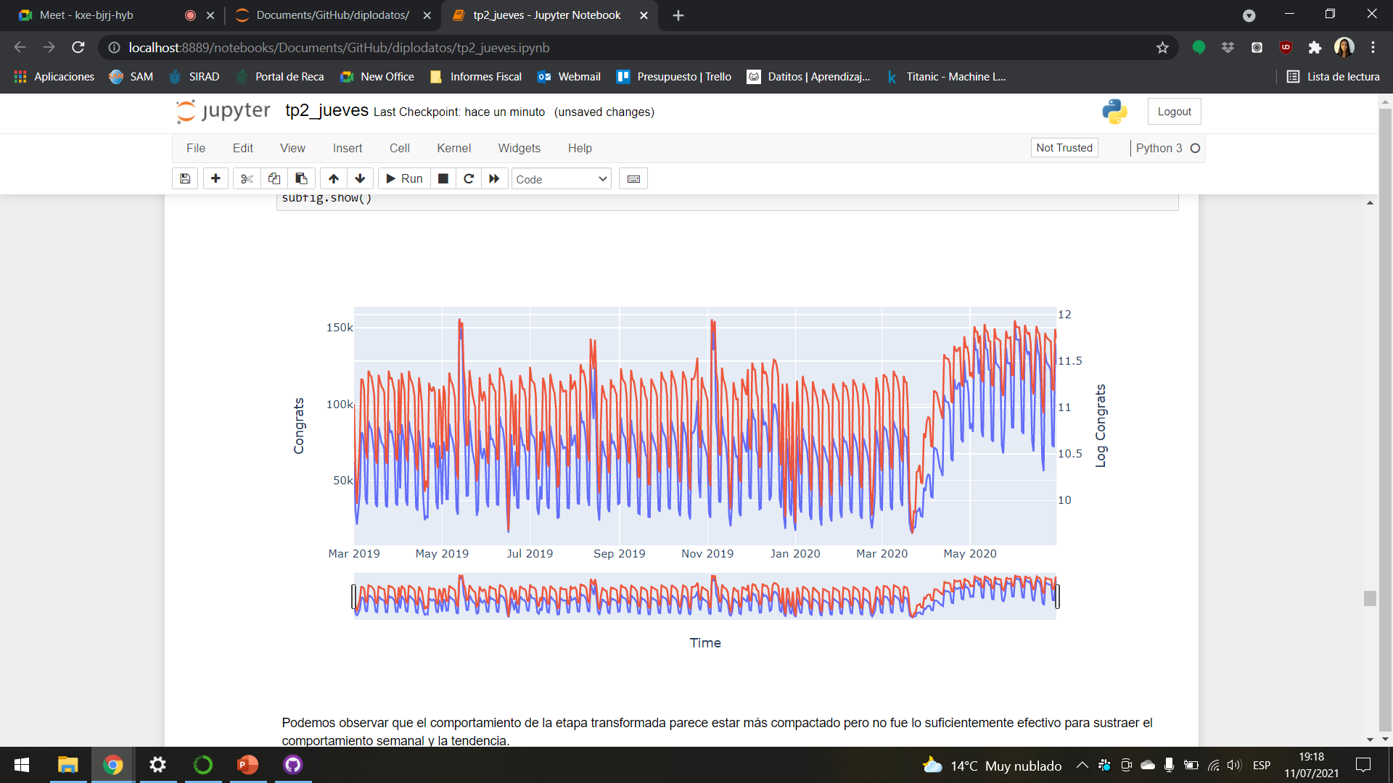
Transformaciones
Para evitar distorsiones en los datos, -por ejemplo, la que derivaría de la diferencia de tamaños de la economía de un país respecto a otro-, se realiza una transformación logarítmica sobre los datos originales del dataset.
*Notebook demo

Slide 15
ACF y Medias Móviles

Slide 16
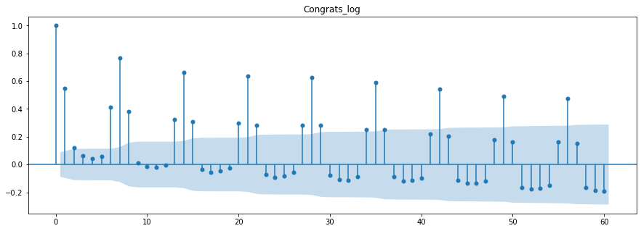
ACF
La función de autocorrelación (ACF) mide la correlación entre dos variables separadas por k periodos (lags). Mide el grado de asociación lineal que existe entre dos variables del mismo proceso estocástico.
7 lags
Los picos en ACF cada 7 lags, dejan en evidencia que el comportamiento semanal se mantiene luego de la transformación logarítmica.

Slide 17
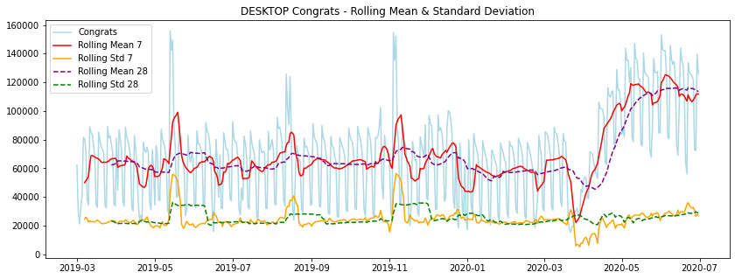
Medias móviles

Slide 18
Etapa 3

Slide 19
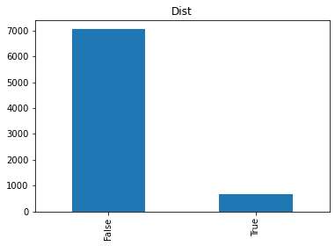
Métodos de detección de outliers
En esta etapa del trabajo, probamos diferentes métodos para la detección de outliers en la serie de tiempo.
Balance del dataset:
El dataset no se encuentra equilibrado dado que de la totalidad de las observaciones, 7.044 no son outliers (91% de los datos), mientras que el 9% restante sí lo son.
Métodos Supervisados
Métodos No Supervisados
OneClass SVM
Decision Tree Classifier
Quantile AD
Isolation Forest

Slide 20
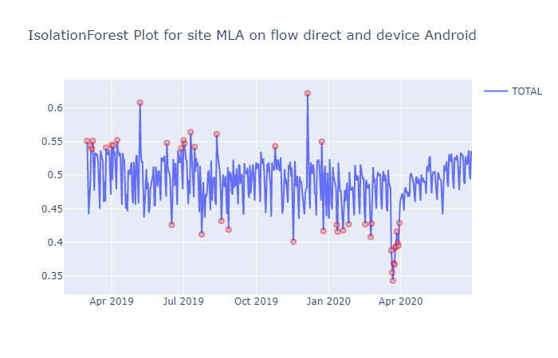
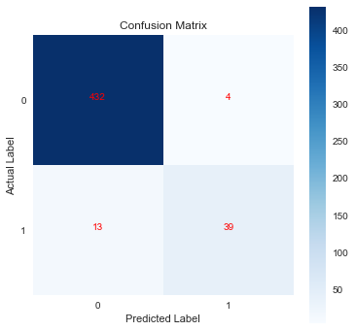
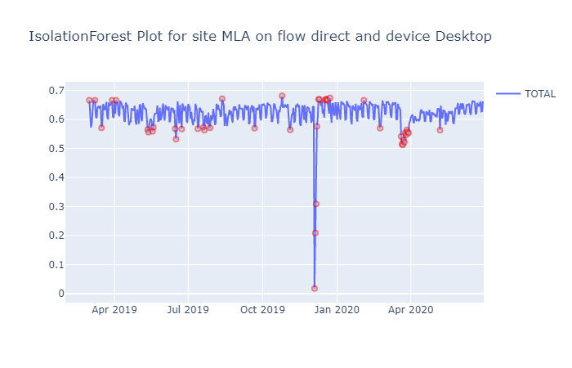
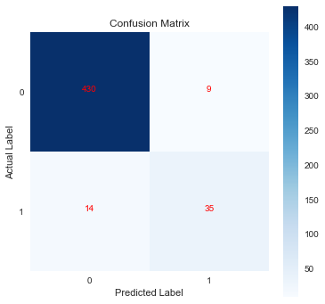
Métodos de detección de outliers
Comparación de resultados
Precision : 0.907 Recall : 0.750 F1-Score : 0.821
Precision : 0.795 Recall : 0.714 F1-Score : 0.753

Slide 21

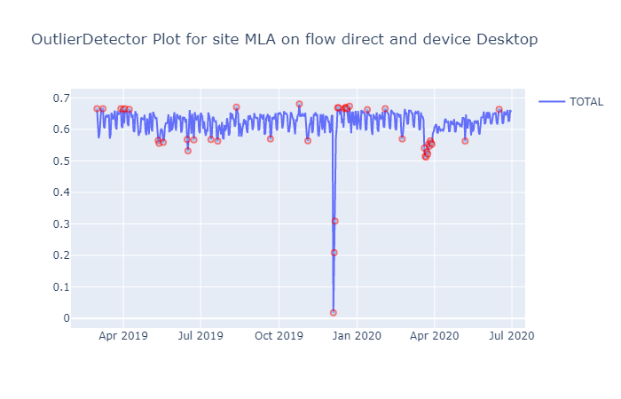
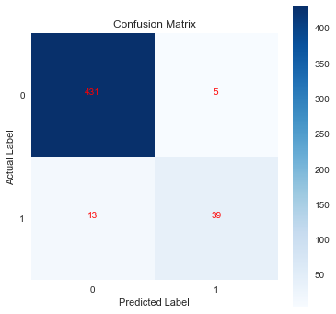

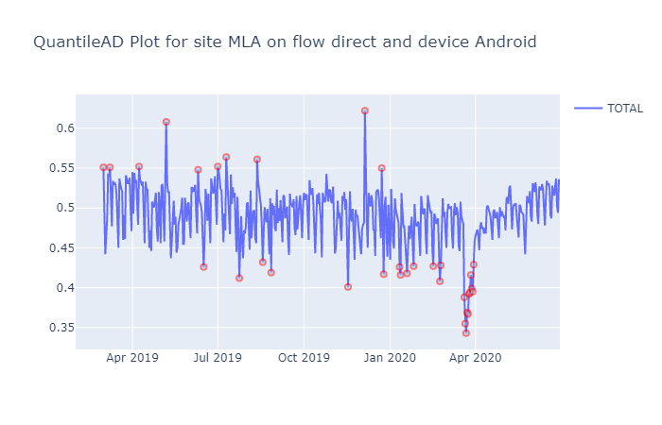
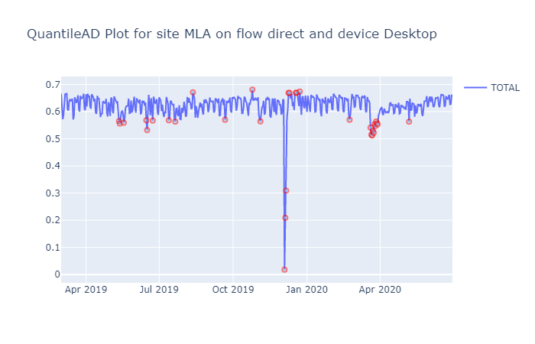
Métodos de detección de outliers
Comparación de resultados
Precision : 0.886 Recall : 0.750 F1-Score : 0.813
Precision : 0.884 Recall : 0.776 F1-Score : 0.826

Slide 22
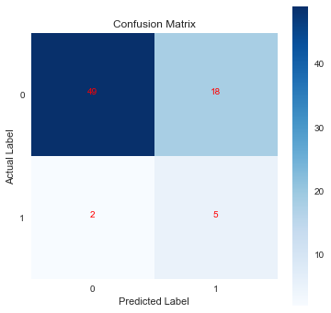
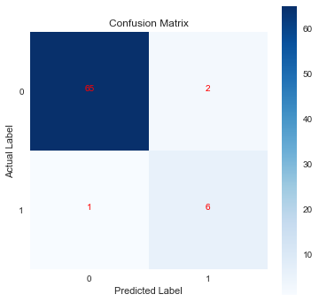
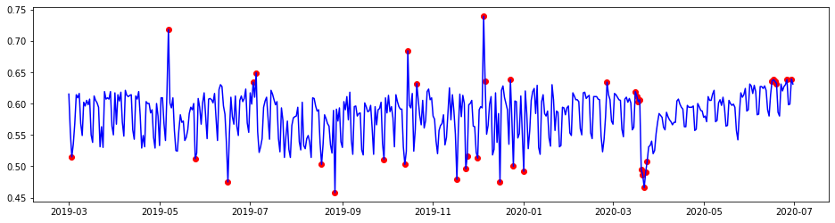
Métodos de detección de outliers
Comparación de resultados
OneClass SVM – F1
DecisionTree – F1
MAE : 0.541 Precision : 0.217 Recall : 0.714 F1-Score : 0.333
MAE : 0.081 Precision : 0.750 Recall : 0.857 F1-Score : 0.800

Slide 23
¡Muchas gracias!

